Slide 1
практики ОТДЕЛЕНИЯ АРХАНГЕЛЬСК
по финансовому просвещению
Вахрушева Ольга Яновна
Отделение по Архангельской области
Северо-Западного главного управления
Центрального банка Российской Федерации

Slide 2

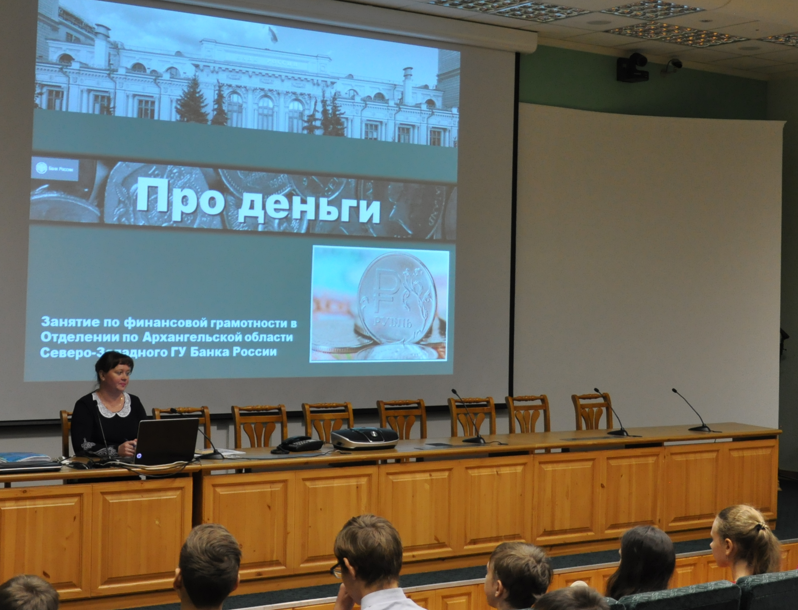
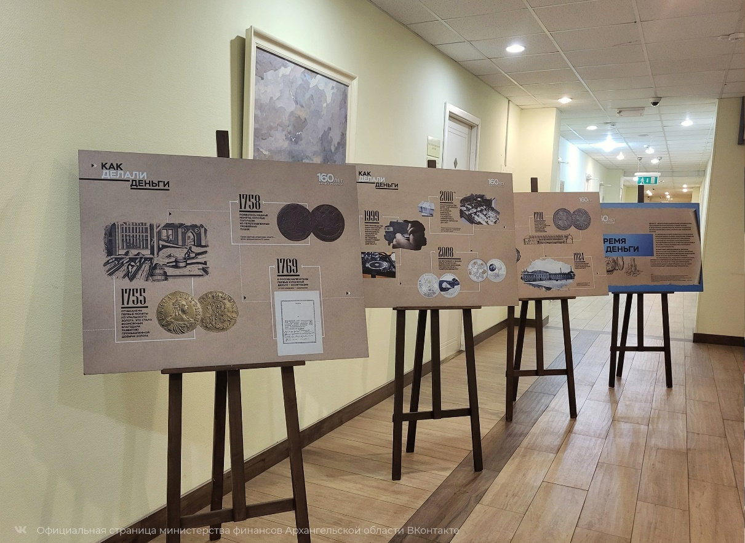
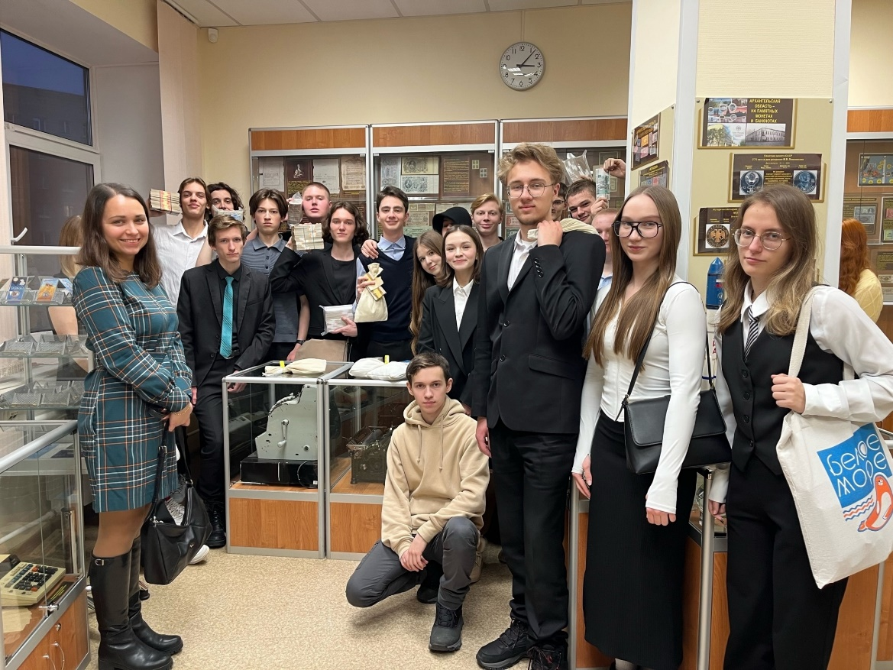
ПРОСВЕТИТЕЛЬСКИЕ МЕРОПРИЯТИЯ
Очные мероприятия на различные финансовые темы
Выставки на региональных площадках
Экскурсии в музее Банка России в Архангельске

Slide 3
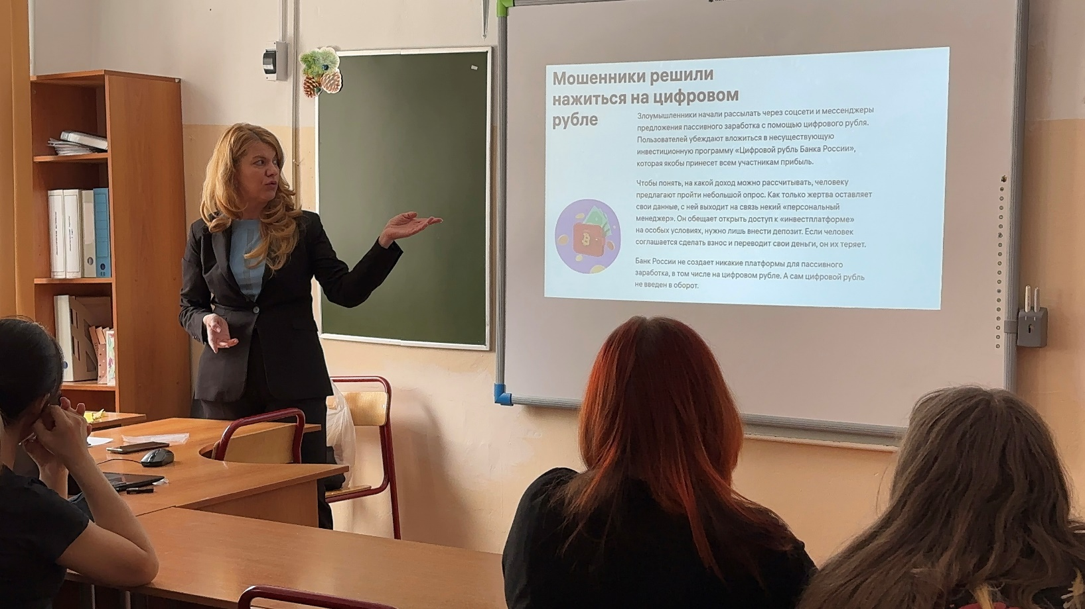
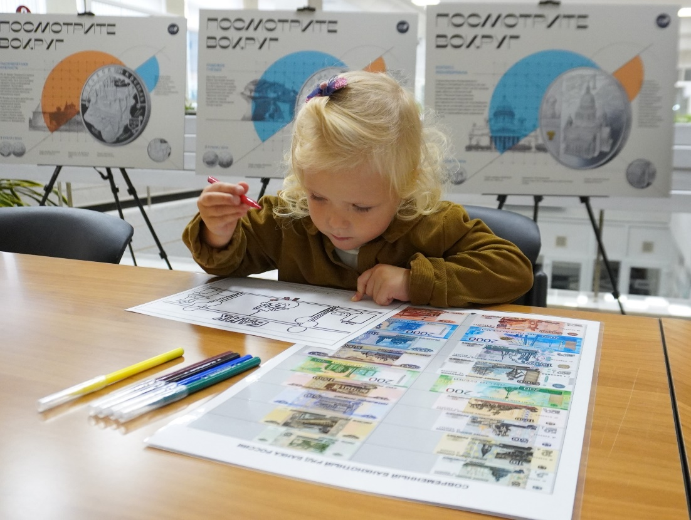
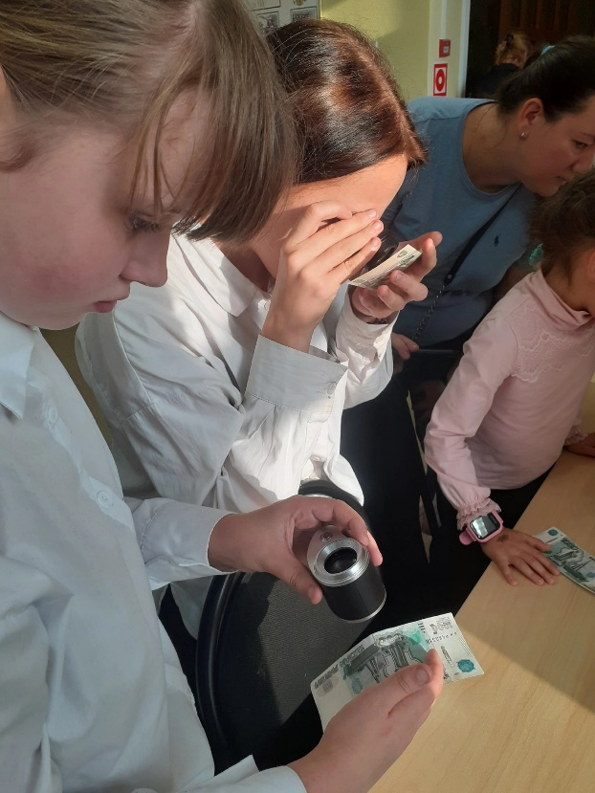
ПРОСВЕТИТЕЛЬСКИЕ МЕРОПРИЯТИЯ
Очные мероприятия на различные финансовые темы
Лекции и выступления экспертов Банка России на тему финансовой грамотности
Финансовые квизы, игры
Дни открытых дверей
Коммуникационные сессии с бизнесом и научным сообществом
Участники:
Образовательные организации
Трудовые коллективы
Центры занятости населения

Slide 4
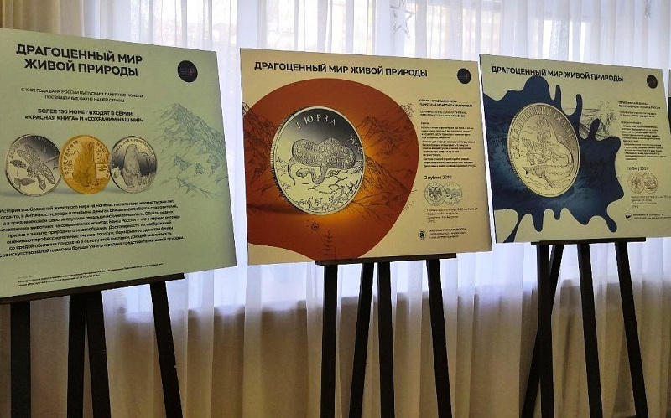
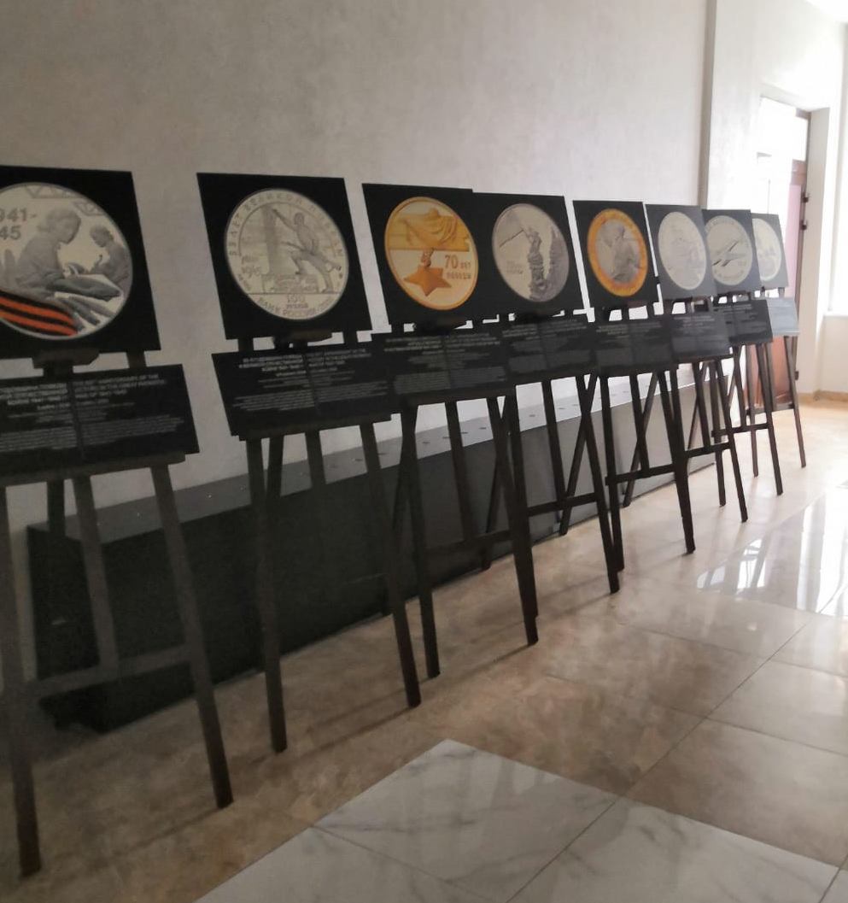
ПРОСВЕТИТЕЛЬСКИЕ МЕРОПРИЯТИЯ
Выставки на региональных площадках
Размещение выставок на площадках библиотек, культурных и образовательных центров, школ искусств и др.
Адаптирование и распространение материалов виртуальной выставки Банка России в отдаленных районах области
В 2025 году организовано 32 выставки
В городах Архангельск, Северодвинск, Новодвинск, Онега, Котлас, Вельск, Каргополь
В поселках Шипицыно, Октябрьский, Приводино, Ковкула, Удимский, Нименьга, Березник

Slide 5
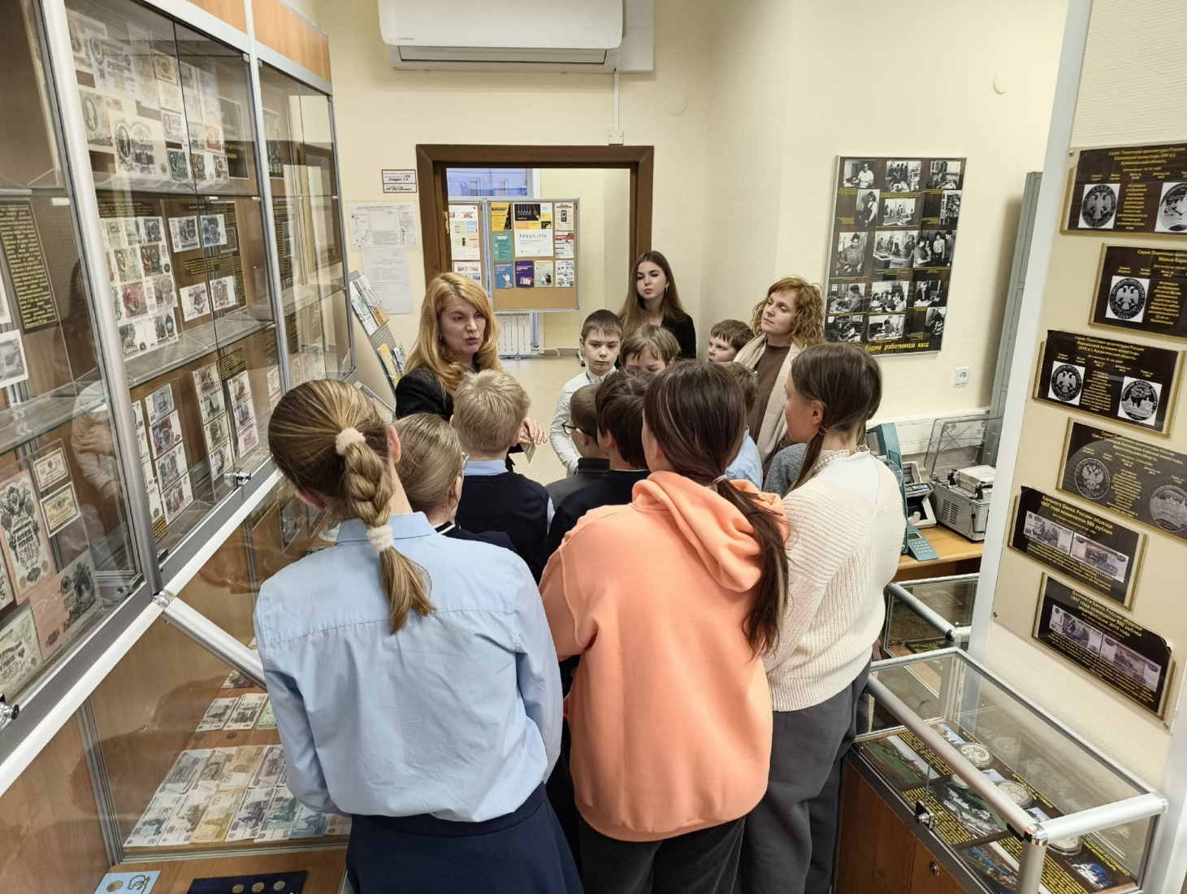
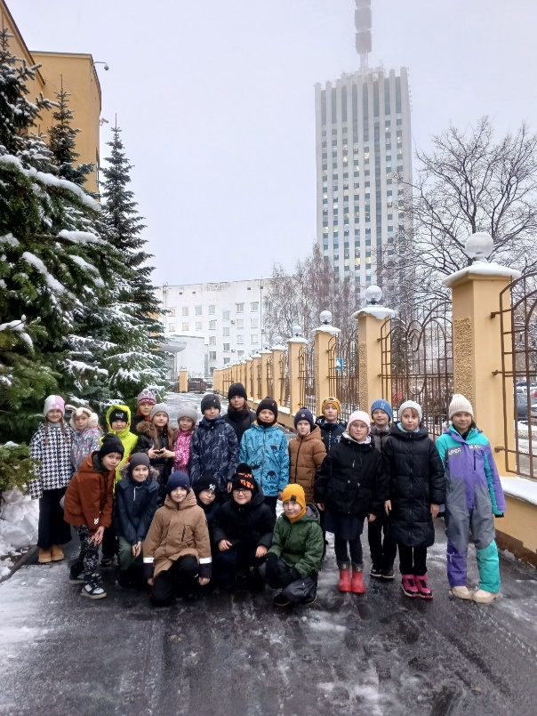
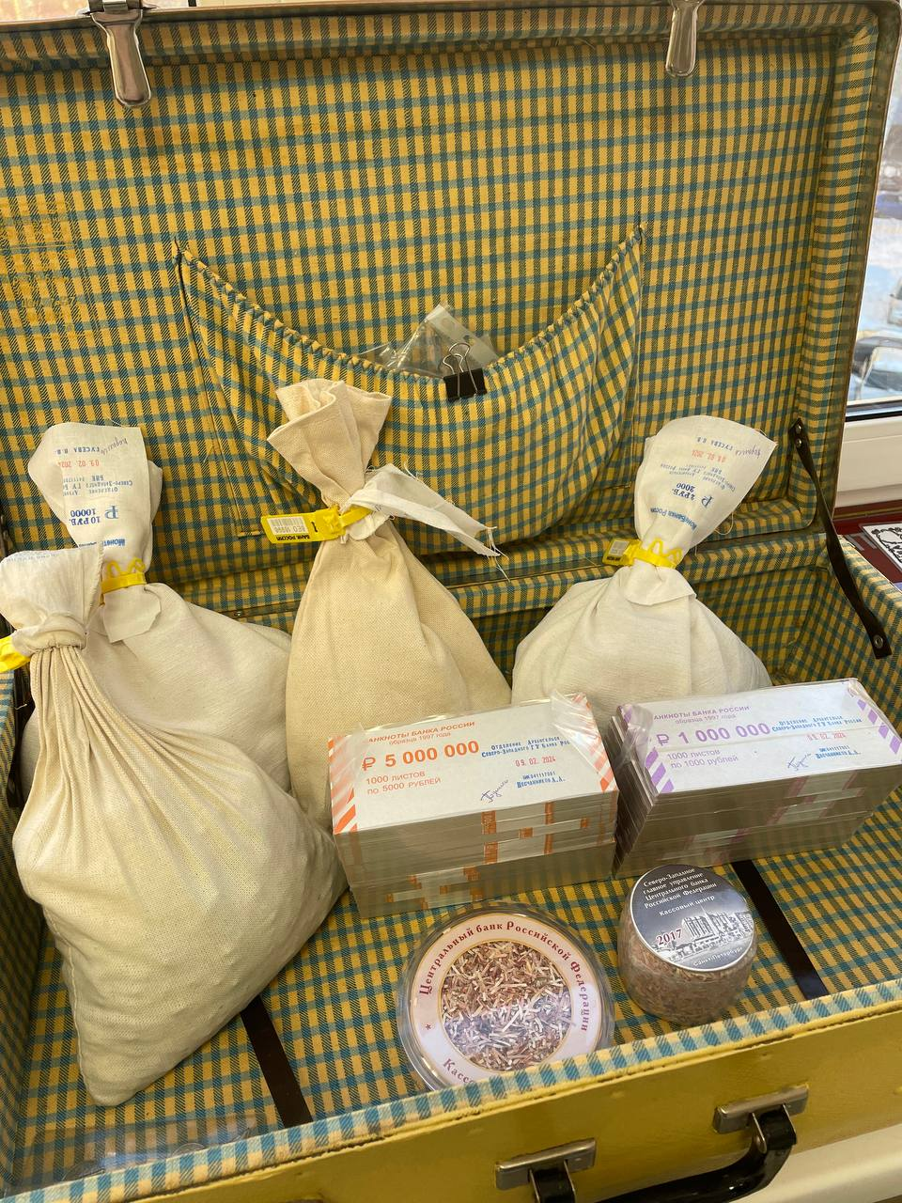
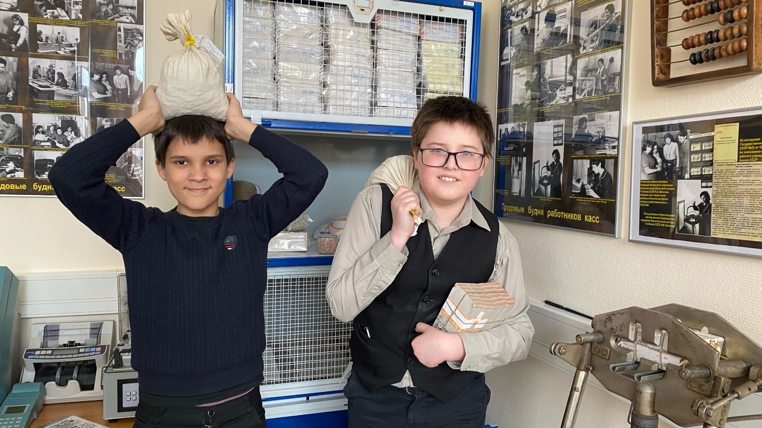
ПРОСВЕТИТЕЛЬСКИЕ МЕРОПРИЯТИЯ
Экскурсии в музейно- экспозиционный фонд (МЭФ) Отделения Архангельск
Запись на сайте
Индивидуальные экскурсии
На регулярной основе 3-5 раз в неделю
Интерактивный формат
З вида экскурсий для всех возрастов
Для учащихся 1-4 классов
Для учащихся 5-8 классов
Для учащихся 9-11 классов, взрослого населения, людей серебряного возраста
В 2025 году музей посетили 3,6 тыс. человек

Slide 6
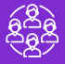

Проект по формированию финансовой культуры трудовых коллективов предприятий Архангельской области «Коллективно о финансах»
7 крупнейших региональных предприятий
АО «ЦС «Звездочка»
АО «СПО «Арктика»
АО «Архангельский ЦБК»
ЗАО «Лесозавод 25»
АО «Севералмаз»
АО «2-ой Архангельский объединенный авиаотряд»
АО «Молоко»
Форматы взаимодействия:
«Календарь финансовой грамотности»: планирование сессии мероприятий по ФГ на год вперед, в том числе отдельные мероприятия для ветеранов предприятий и детей сотрудников
распространение информационных материалов:
социальные сети организации (карточки, статьи, анонсы, ролики)
корпоративные газеты, информационные стенды;
печатная продукция (буклеты, плакаты, листовки)
корпоративное радио.
очные мероприятия:
своими силами;
с привлечением специалистов.

Slide 7

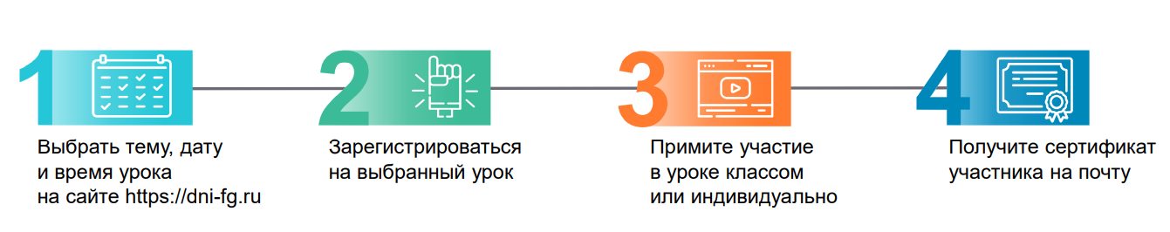
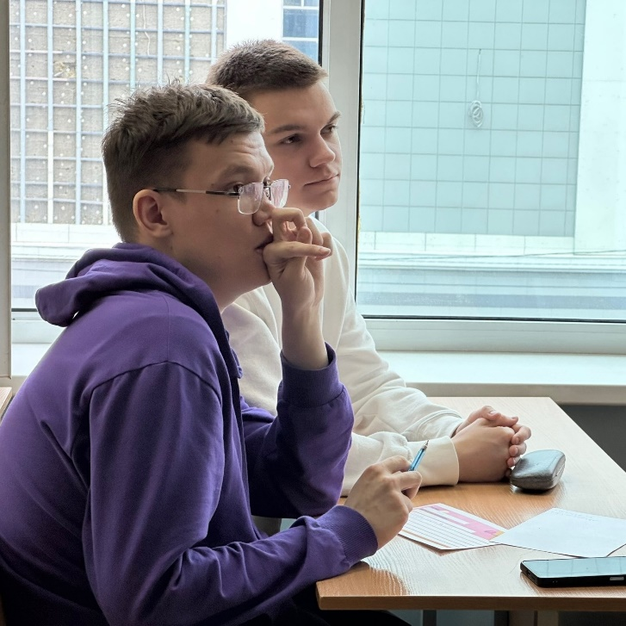
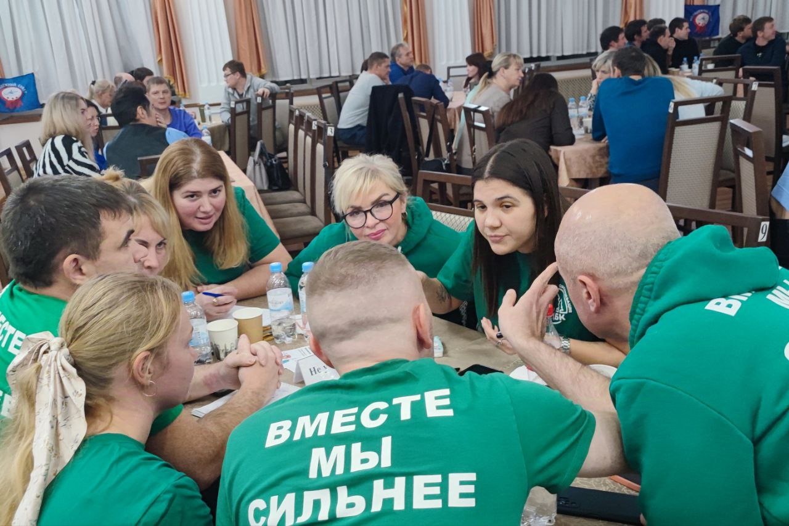
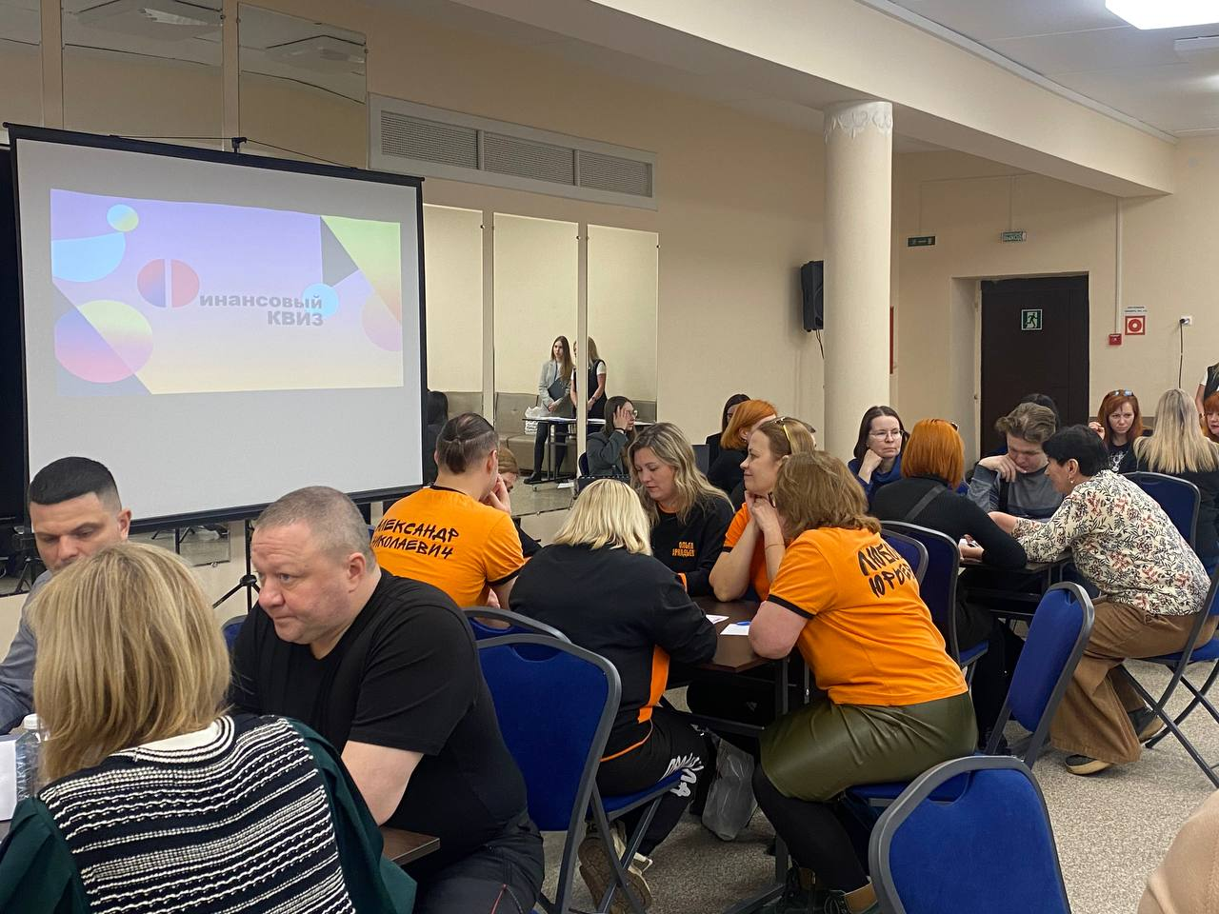
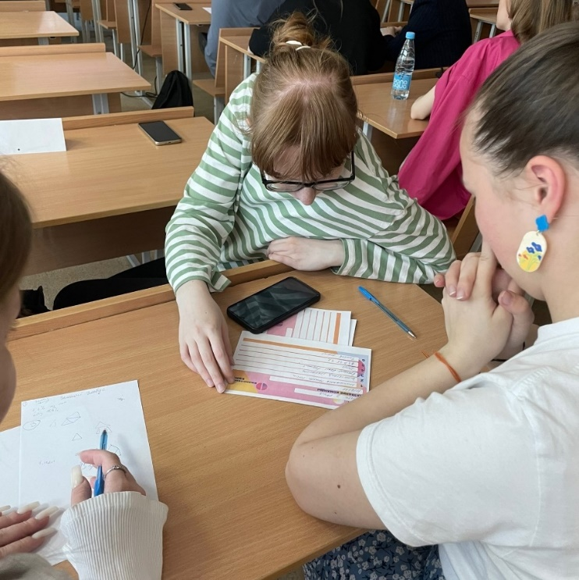
"Финансовый квиз" – вопросы на тему экономики, финансов и денежно-кредитной политики
Январь 2025 г. – Май 2026 г.
190
Работников предприятий и организаций Архангельской области
50
студентов
Северного Арктического федерального университета (САФУ)

Slide 8
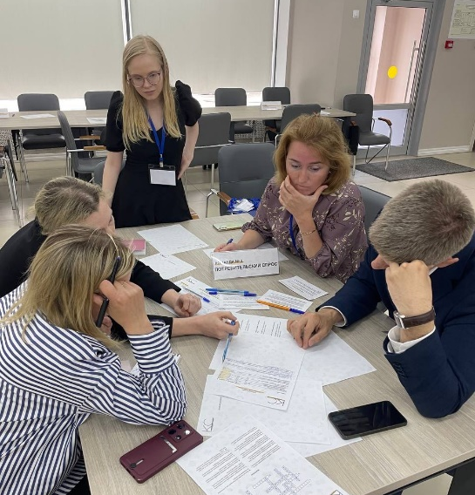
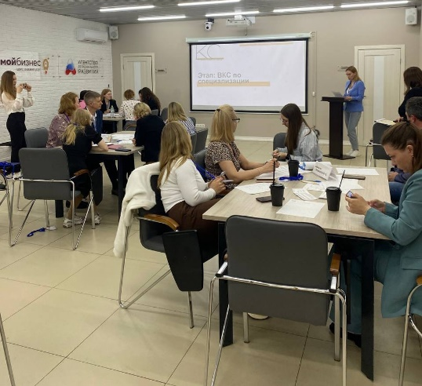
«Ключевая ставка» - игра, раскрывающая процесс принятия решений Советом директоров Банка России
СХЕМА ИГРЫ
ОБЪЕДИНЕННЫЙ
ПРОГНОЗНЫЙ
РАУНД
ВКС ПО
СПЕЦИАЛИЗАЦИИ
СОВЕТ
ДИРЕК-
ТОРОВ
БАНКА
РОССИИ
ПО ДКП
ПРАВИТЕЛЬСТВО РФ
НЕДЕЛЯ
ТИШИНЫ
15 БАЛЛОВ
ВВОДНАЯ ЧАСТЬ
15 БАЛЛОВ ЗА
ВЕРНОЕ
РЕШЕНИЕ
ВНУТРИ
КОМАНДЫ
ИТОГИ ИГРЫ
РЕФЛЕКСИЯ
РСПП
ОГЛАШЕНИЕ ВЕРНОГО РЕШЕНИЯ
15 БАЛЛОВ
ВЫСТУПЛЕНИЕ КОМАНД
ЗАПОЛНЕНИЕ СПЕЦИАЛИЗАЦИЙ
ПОДГОТОВКА
10 БАЛЛОВ ЗА
ВЕРНОЕ
РЕШЕНИЕ
РОССТАТ
5 И 3 БАЛЛА ЗА ЛУЧШИЕ ВЫСТУПЛЕНИЯ
10 БАЛЛОВ
ЗАДАНИЯ В ГУ
16 БАЛЛОВ
Январь 2025 г. - Май 2026 г.
150
студентов
Северного Арктического федерального
университета (САФУ)
60
Представителей РОИВ и трудовых коллективов

Slide 9
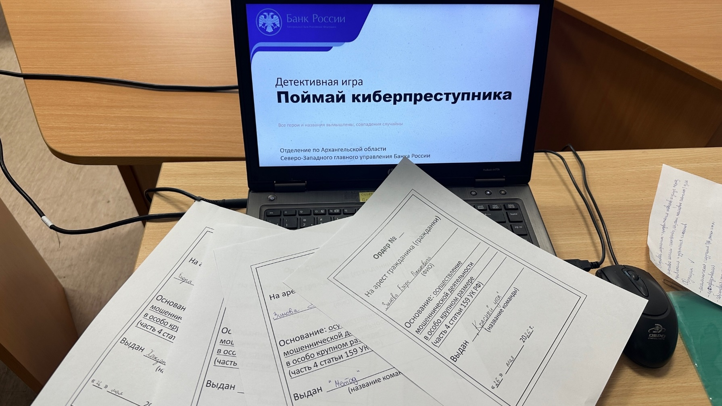
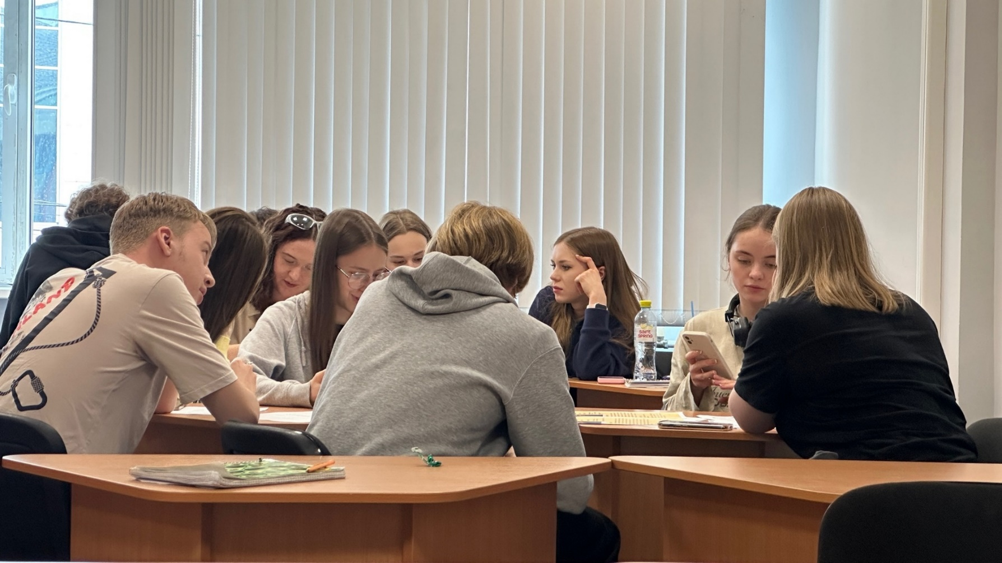
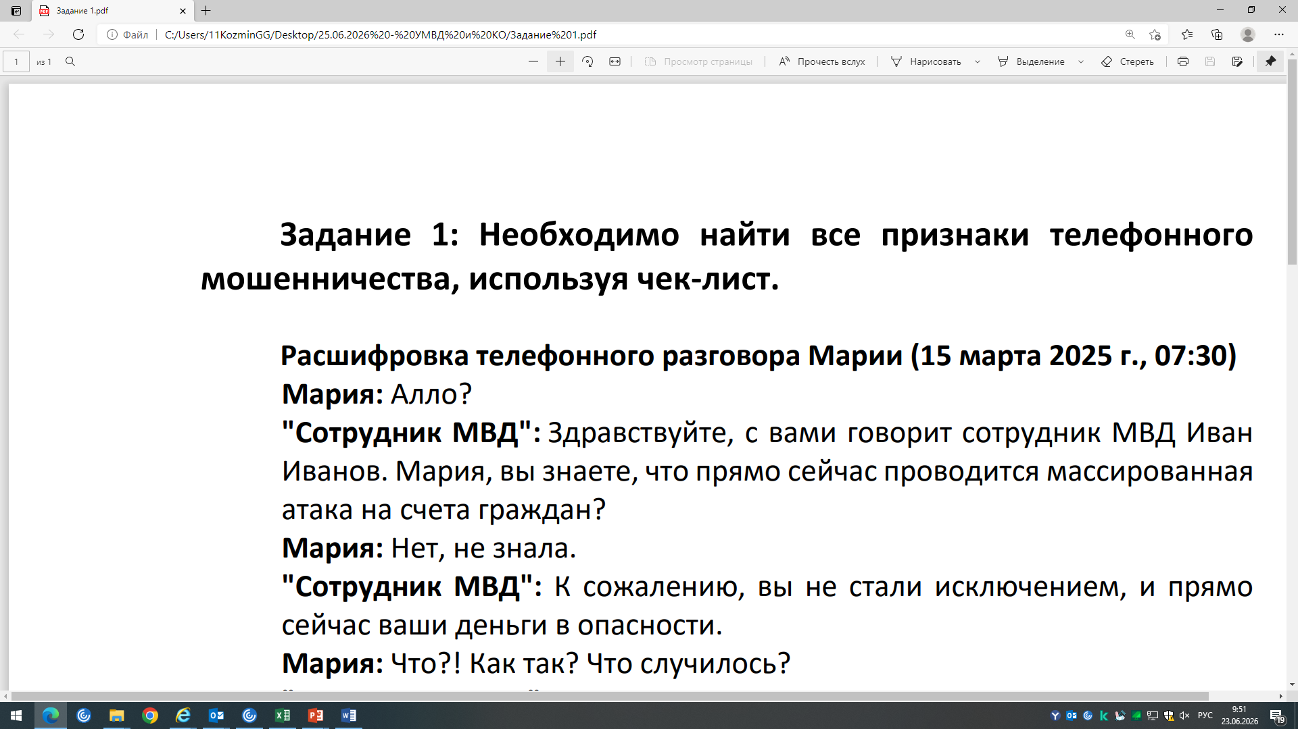
Детективная игра «Поймай киберпреступника»
Май 2026 года
100
студентов
Северного Арктического федерального университета (САФУ)

Slide 10
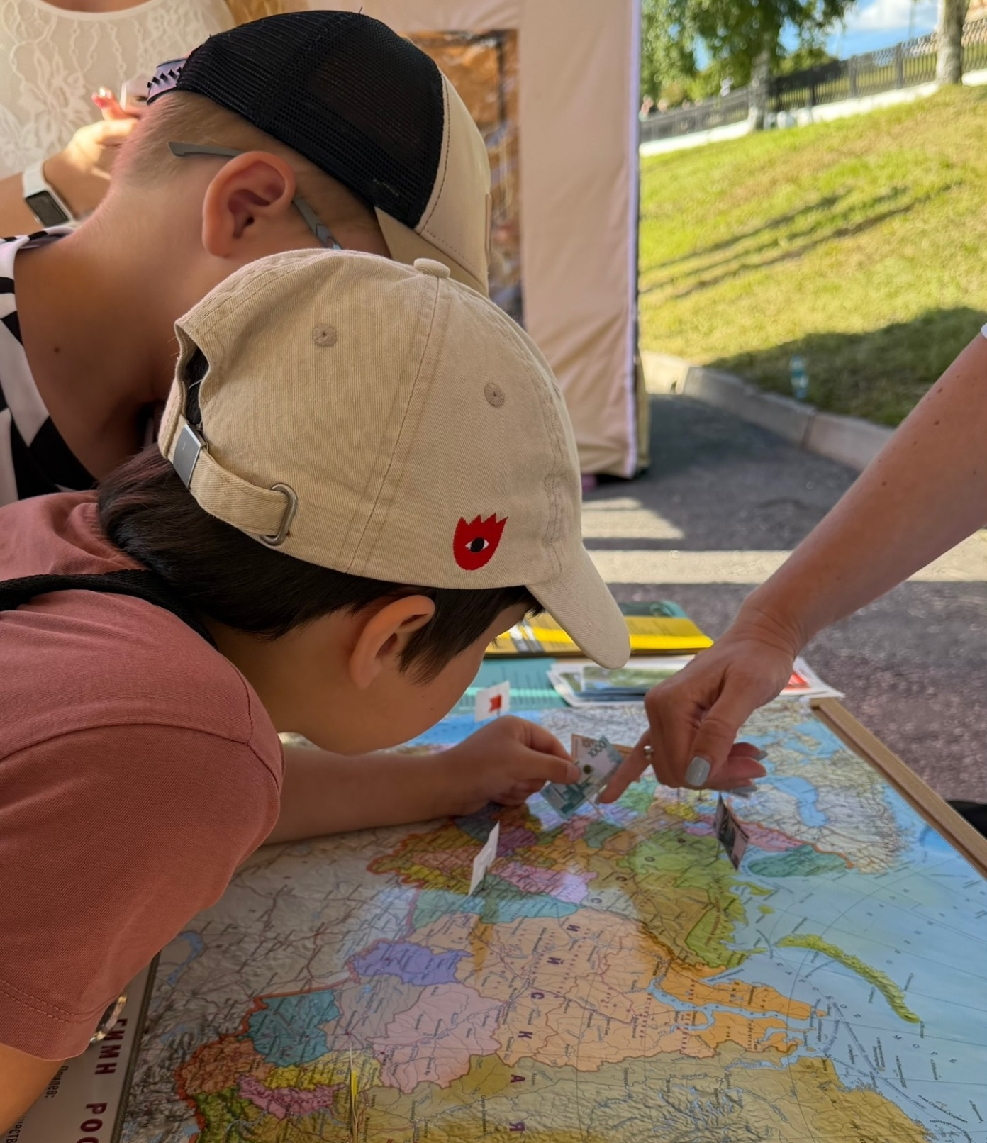
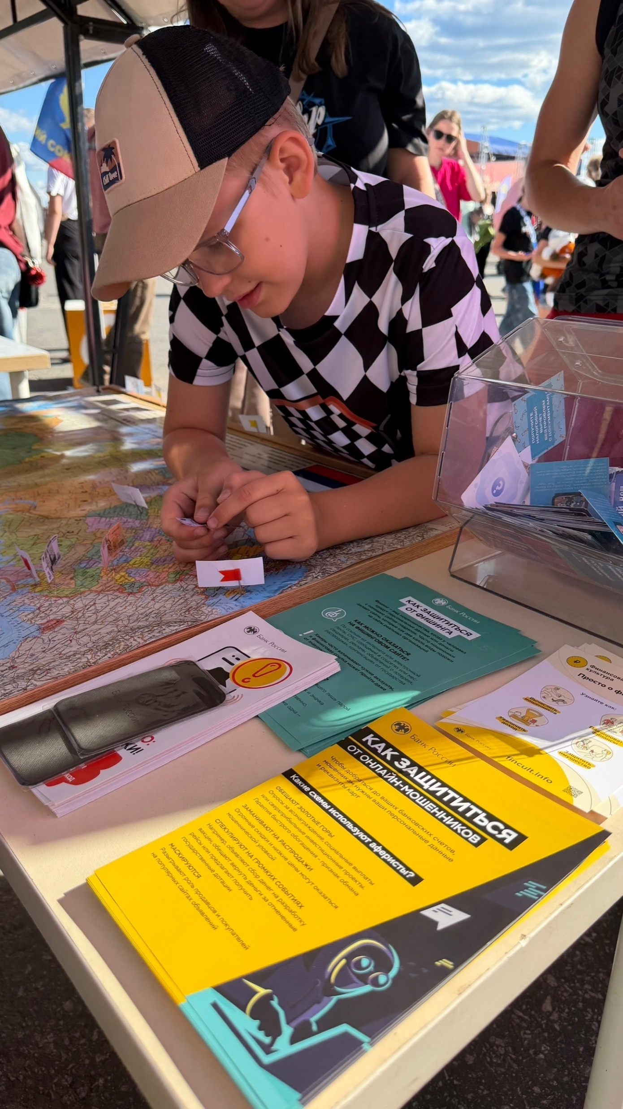
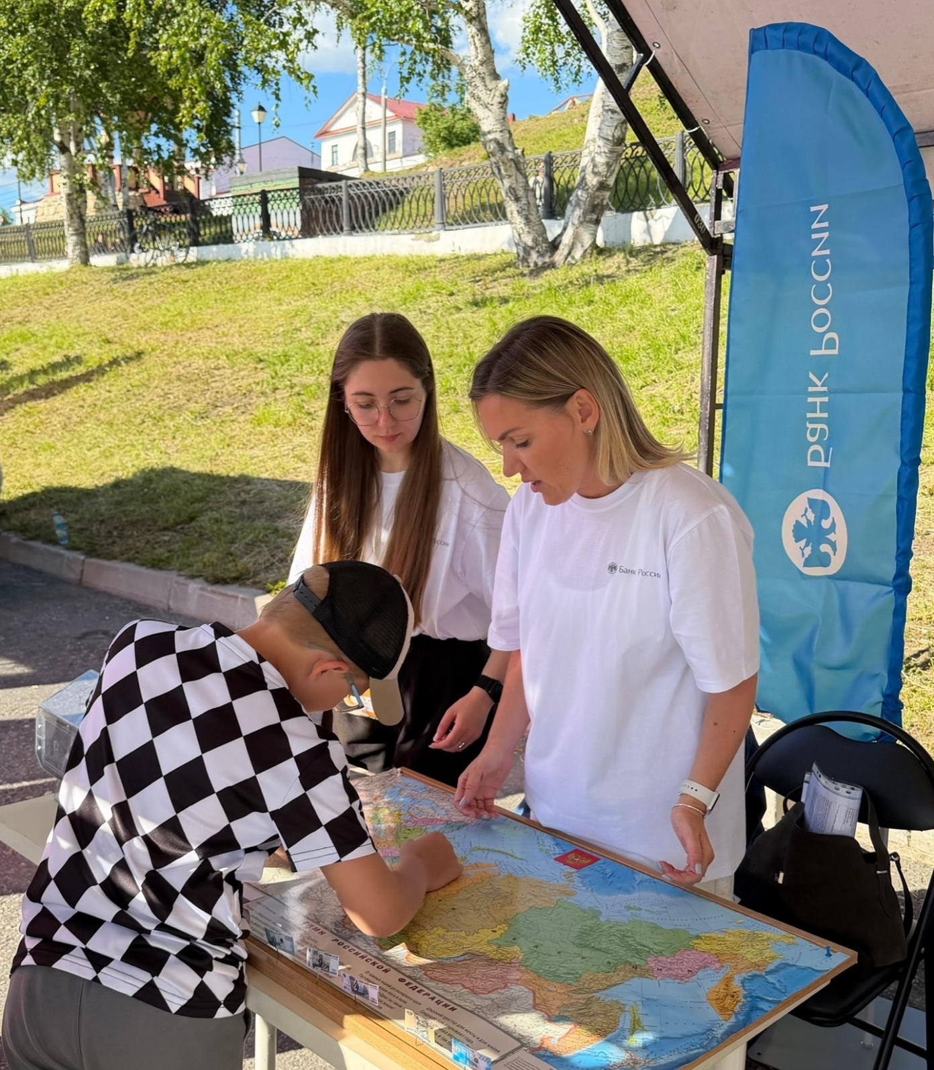

ПРОСВЕТИТЕЛЬСКИЕ МЕРОПРИЯТИЯ
Новые форматы – новый опыт
День молодежи Июнь 2026
Интерактивный формат взаимодействия
Широкий охват аудитории
Участники всех возрастов
Интеграция в общегородские массовые мероприятия
Коммуникация с партнерами
Малиновая Уйма – ежегодный этнографический праздник-фестиваль Приморского округа
Полюс – Всероссийский форум молодых ученых

Slide 11
Спасибо за внимание
Июль 2026 г.

